Slide 1
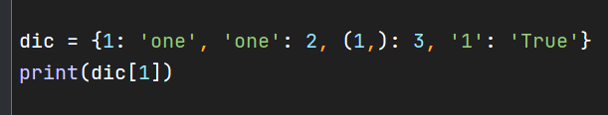




1. Який результат видасть наступна програма:
1 –
2 –
3 –
4 –
5 –
6 –

Slide 2


2. Який результат видасть наступна програма:
1 –
2 –
3 –
4 –
5 –
6 –

Slide 3

3. Який результат видасть наступна програма:
1 –
2 –
3 –
4 –
5 –
6 –

Slide 4
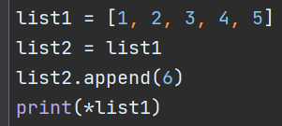


4. Який результат видасть наступна програма:
1 –
2 –
3 –
4 –
5 –
6 –

Slide 5
4. Який результат видасть наступна програма:
1 –
2 –
3 –
4 –
5 –
6 –

Slide 6
5. Вкажіть ЗМІННІ типи даних в Python.

